Slide 1
Cévní onemocnění mozku
Pěnčíková, Kučírková, Kudláčová

Slide 2
Rozdělení dle UZIS
CÉVNÍ NEMOCI MOZKU (I60–I69)
I60 Subarachnoidální krvácení
I61Intracerebrální (nitromozkové) krvácení
I62 Jiné neúrazové nitrolební krvácení
I63 Mozkový infarkt
I64 Cévní mozková příhoda (mrtvice) neurčená jako krvácení nebo infarkt
I65Uzávěr (okluze) a zúžení (stenóza) přívodných mozkových tepen nekončící
mozkovým infarktem
I66 Uzávěr (okluze) a zúžení (stenóza) mozkových tepen nekončící mozkovým
infarktem
I67 Jiná cévní onemocnění mozku
I68 Cévní onemocnění mozku při nemocech zařazených jinde
I69 Následky cévních nemocí mozku

Slide 3
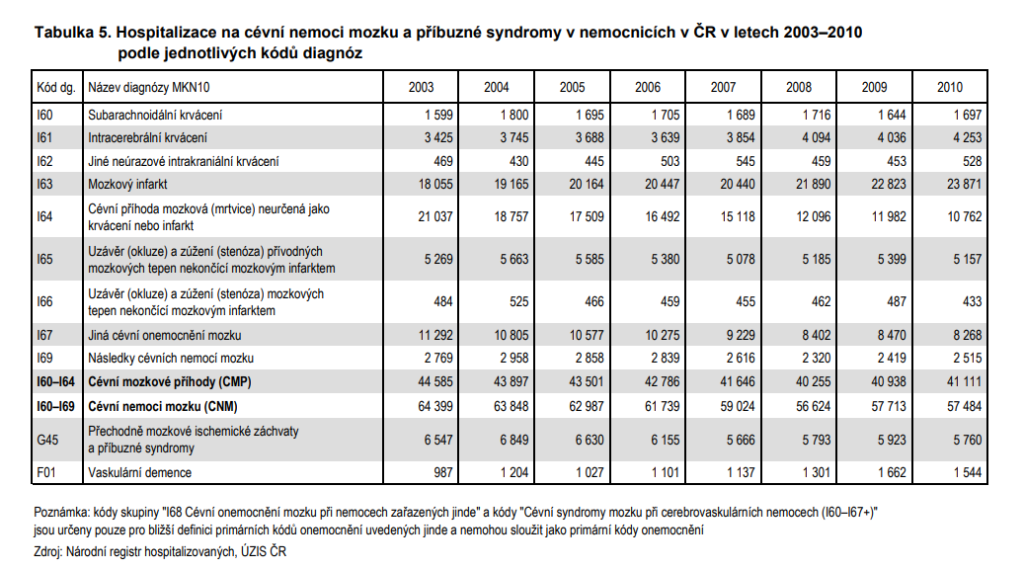

Slide 4
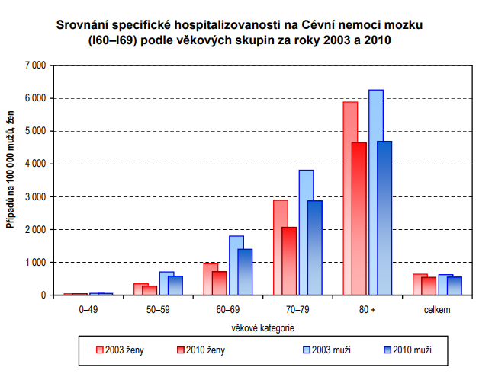

Slide 5
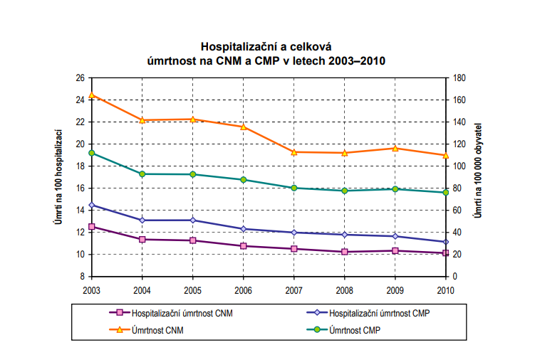

Slide 6
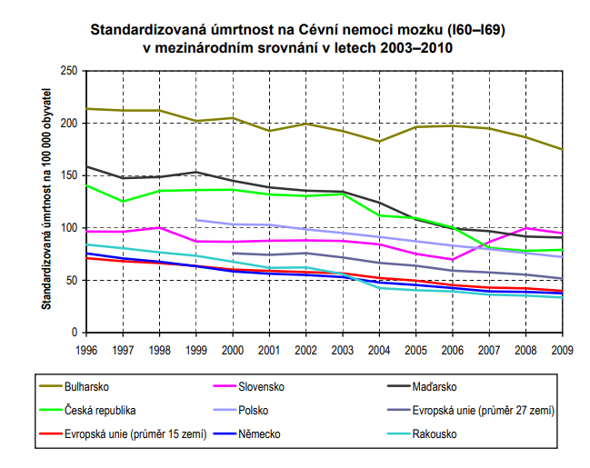

Slide 7
Cévní mozková příhoda CMP
(iktus, mrtvice)
Porucha mozkového nebo míšního krevního oběhu, která vede k poklesu saturace mozkové či míšní tkáně kyslíkem a k nevratnému poškození mozkové tkáně
  Porucha se nejdříve projeví na buněčné úrovni a vede k makroskopickému poškození tkáně, které má zpravidla trvalé projevy poruchy funkce nervového systému

Slide 8
Vznik CMP
Mnoho příčin
Rizikové faktory – ovlivnitelné (zdravý životní styl): hypertenze, dyslipidemie, diabetes mellitus, kouření, atd.
Neovlivnitelné faktory: věk, genetika
  Příčiny: systémová hypoperfúze (kardiogenní, vazogenní), poruchy metabolismu a vnitřního prostředí (diabetes, nefropatie)

Slide 9
2 druhy: ISCHEMICKÁ A HEMORAGICKÁ
  ischemie – náhlý či postupný uzávěr cév
  Hemoragická CMP –ruptura cévy a následné krvácení
Ischemická CMP – na podkladě trombózy (ateroskleróza) nebo embolie (utržení trombu z jiného místa, často u fibrilace síní)
Nejčastěji se projevuje postižením hybnosti (včasná léčba 3-6h)

Slide 10
Ischemická CMP
Lakunární infarkt (LACI) – postižení je charakterizované motorickými a senzorickými poruchami.
Totální přední infarkt (TACI) – postižený vykazuje známky jako např. dysfázie (porucha tvorby a porozumění řeči), defekty zrakového pole, poruchy hybnosti a citu v nohou, rukou a obličeji.
Parciální přední infarkt (PACI) – u postižených se objevují podobné známky jako u TACI a lokalizovanější poruchy citu.
Zadní infarkt (ZACI, anglická zkratka POCI) – objevují se nekoordinované pohyby, poruchy svalového napětí, bezvědomí.

Slide 11
Hemoragická CMP
Ruptura cévy v dané oblasti – krvácení
Příčina: nejčastěji hypertenze
Závažnější, rychlejší rozvoj příznaků, větší stupeň postižení
Zvýšení nitrolebního tlaku (tekutiny-krvácení) – otok mozku, útlak centra pro dýchání a srdeční činnost
Hematom – příznaky se projeví až později (do 10 dní) – neurologické postižení, tzv. opožděné ischemické postižení mozku
Bolest hlavy

Slide 12
Příznaky CMP:
Ochrnutí/oslabení horní a dolní končetiny, obvykle na jedné straně těla
Ochrnutí poloviny obličeje, pokles koutku
Potíže s mluvením a porozuměním řeči
Porucha rovnováhy a koordinace pohybů, závratě, zvracení, nauzea, problémy s chůzí či stáním na místě
Bolesti hlavy, poruchy vidění
Důležité je včas rozpoznat příznaky a zavolat pomoc!
Příznaky mohou být přechodné (transitorní ischemická ataka)

Slide 13
FAST test – diagnostika příznaků
F - face = obličej
  provedení: nechte dotyčnou osobu usmát se, provést grimasy či se zamračit
  pozorujeme: pokleslý koutek, ochrnutá "opožděná" jedna strana obličeje
A - arm = ruka
  provedení: požádejte postiženého o zvednutí rukou a udržení je v předpažení
  pozorujeme: samovolný pokles jedné ruky, neschopnost udržet danou pozici
S - speech = slovní projev
  provedení: požádejte postiženého o zopakování jednoduché věty či několika slov
  pozorujeme: neschopnost opakovat či správně artikulovat, možné případné mumlání, nepochopení pokynů
T - time to call ambulance = čas zavolat o pomoc
  pokud pozorujeme některý z daných projevů, vždy voláme záchrannou službu

Slide 14
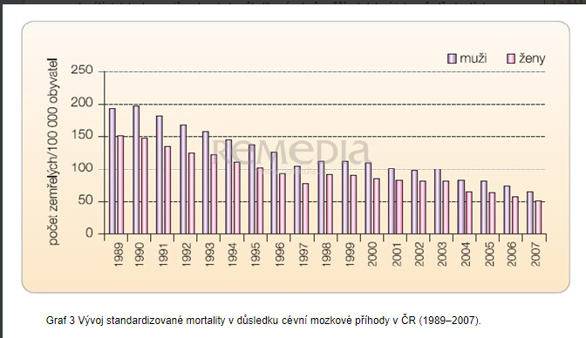
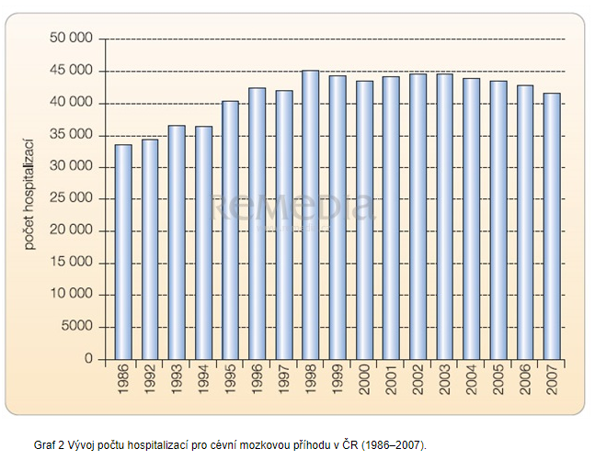

Slide 15
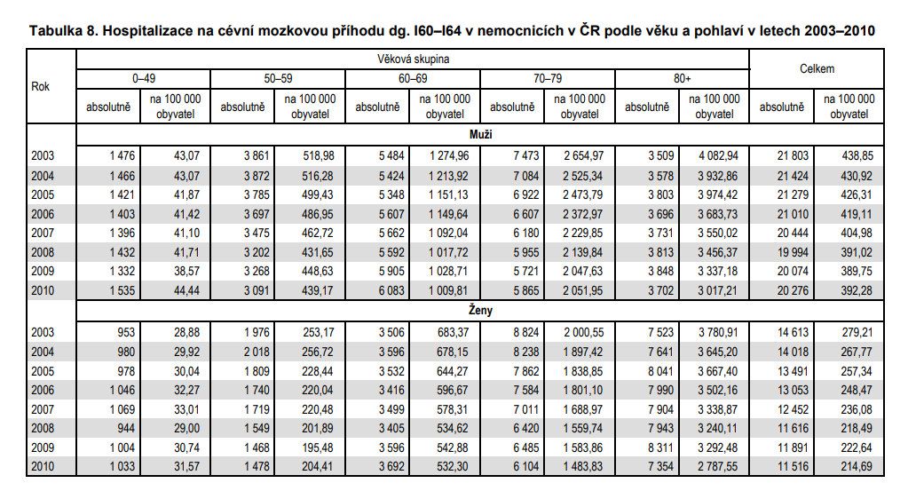
Incidence v ČR

Slide 16
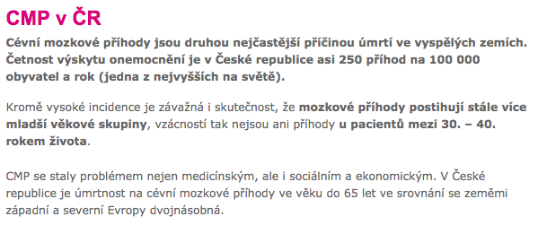
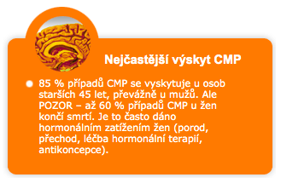

Slide 17
CMP a sport
Dohled lékaře, zkušeného rehabilitačního pracovníka nebo fyzioterapeuta
Přispívá fyzickému i psychickému zdraví
  Křeče, poruchy rovnováhy, funkce dýchání, funkce střev se zlepšují
  Snižuje se výskyt depresí a únavy
Samostatný pravidelný trénink konzultovat s lékařem
Vrcholový sport není z důvodu extrémního fyzického zatížení vhodný
Spíše lehké až středně namáhavé sporty
  Například: plavání, procházky, jízda na koni, jóga, tai-či, speciálně zaměřená rehabilitace
  Aerobik a trénink v posilovně závisí na aktuálním zdravotním stavu.

Slide 18
Domácí cvičení
Doporučení cvičit 1 – 2x denně, 30 minut
Vyhýbat se bolesti a nepřepínat své síly
Cvičení kombinovat
  Cviky z příručky nebo od lékaře/fyzioterapeuta
Cvičit vyváženě obě strany těla
1. Ovlivnění citlivosti.
2. Ovlivnění hybnosti končetin (pasivní)
3. Nácvik aktivní hybnosti

Slide 19
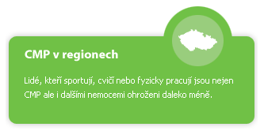
Základní pravidla sportu při CMP
Nepřetěžovat se
Hodinu po tréninku by měla nastat regenerace a klidový stav
Na začátku cvičení zahřívací cviky
Krátké odpočinkové přestávky v průběhu cvičení
Necvičit ve volné přírodě, když je horko nebo v přetopených místnostech
Doplňovat tekutiny

Slide 20
Zdroje
https://www.uzis.cz/cz/mkn/I60-I69.html?fbclid=IwAR1H2ej98vGRSMBg0o0M0gQTGuW0WuXm9K5ZJjaFpVJu5-7NDFlFEMHusRs
https://iweb3.fnusa.cz/o-nemocnici/cmp/cevni-mozkova-prihoda-detailne/?fbclid=IwAR1pTEABOYGxPPQ2rZhfbUdT-IbSNoqhCanz2kyKJk1fgGXcSyl62DLgcmk
http://www.mozkovaprihoda.cz/jnp/cz/zivot_s_cmp/cmp_a_sport.html
https://www.ergoaktiv.cz/wp-content/uploads/Prirucka_pro_pacienty_po_CMP.pdf

